Slide 1
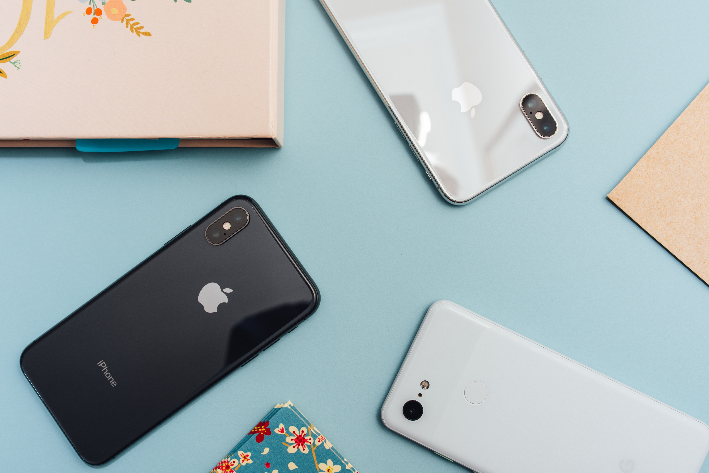
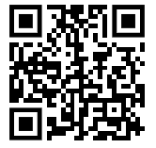

YourSampple
( “Sam”sung + A”pple” )
컴퓨터공학과 2018102185 김진호
컴퓨터공학과 2020105641 이규성
Notes:
안녕하세요. 이번 오픈소스SW 프로젝트로 스마트기기 추천과 통신비 계산을 해주는 웹사이트를 만들어 발표하게 된 컴퓨터공학과 김진호입니다. 발표를 시작하기에 앞서 화면 좌측 하단에 있는 QR코드에 저희가 만든 데모사이트 주소가 링크되어있으니 직접 확인하시면서 발표 들어주시면 감사드리겠습니다.

Slide 2
Part 1
프로젝트 소개
스마트폰, 태블릿PC, 스마트워치같은
최신 스마트 기기를 볼 수 있으며,
NAVER의 뉴스와
YOUTUBE의 리뷰영상도
볼 수 있음
스마트폰의 출고가, 사용하는 요금제,
약정개월 수를 입력 받아
공시지원금, 선택약정일시에 나오는
월 평균 요금을 계산, 비교
Notes:
저희가 만든 웹 사이트는 크게 두 가지 기능이 있습니다. 첫번째는 최신, 또는 아직 공개되지 않은 스마트기기들을 소개하며, 실시간으로 네이버 IT뉴스기사와 유튜브의 리뷰영상도 볼 수 있습니다. 두번째는 스마트폰 종류, 사용하는 요금제, 약정개월 수를 입력받아 월 평균 요금을 계산해줍니다. 또한 스마트폰을 구입함에 있어 기기의 출고가에서 할인을 받는 공시지원금과 사용하는 요금에서 25%할인을 받는 선택약정 중 어느 쪽을 선택하는 것이 더 저렴한지 요금 비교도 해줍니다.

Slide 3
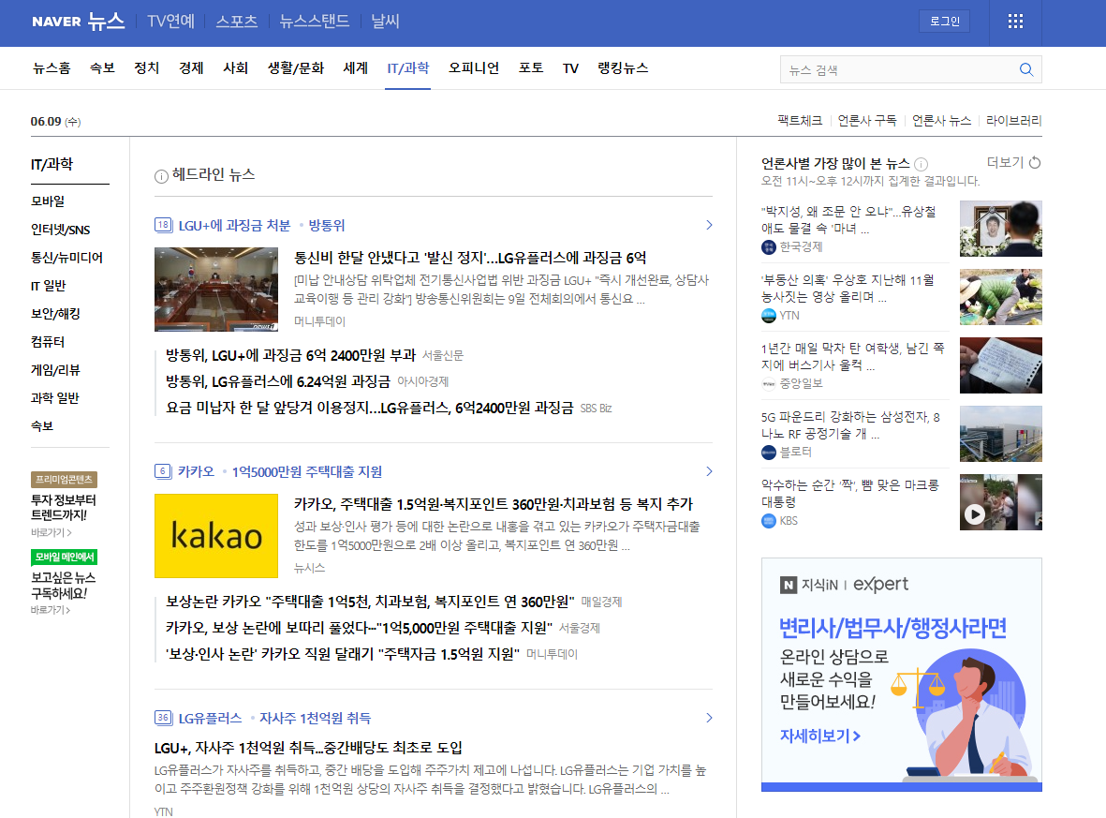
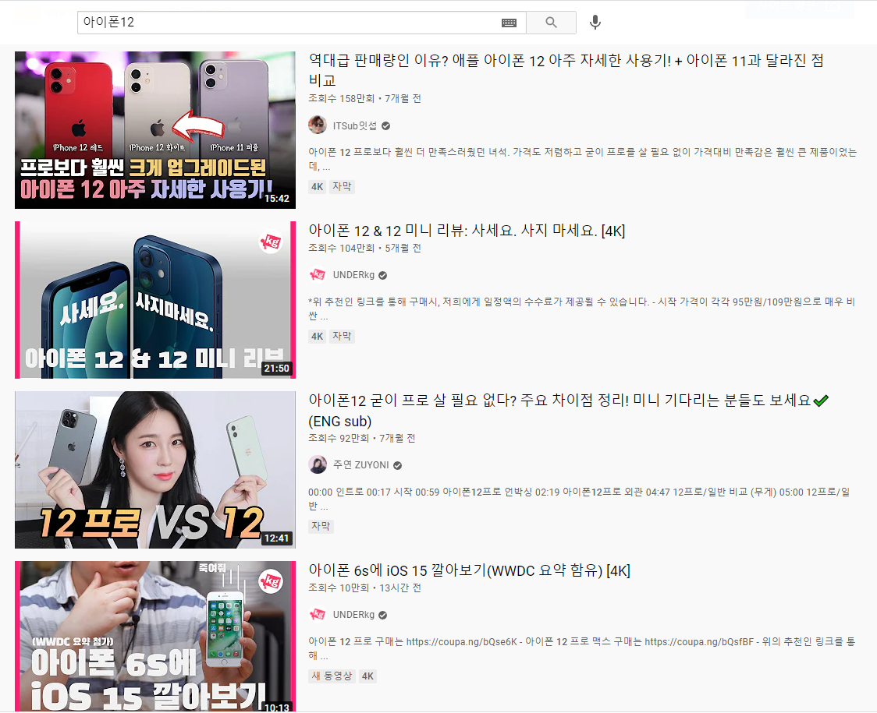

Part 2
프로젝트 선정 이유
한 곳에서 모두 확인
합리적인 요금 비교
Notes:
프로젝트 선정 이유는 크게 두 가지입니다. 첫번째는 스마트기기를 구입하고자 할 때, 네이버의 뉴스 기사를 통해 접하거나 유튜브의 영상을 통해 접하거나 블로그를 접하는 등 여러 가지 방법이 있습니다. 저희는 스마트기기를 고를 때 여러 곳을 찾지 않아도 한번에 볼 수 있게끔 하여 편리하게 스마트기기의 정보를 볼 수 있게끔 하였습니다. 두 번째는 아무것도 모르고 단지 어떤 스마트폰을 살지만 정한채로 휴대폰 대리점에 가서 휴대폰 판매자에게 덤탱이를 당하는 경우가 많이 있습니다. 또한 가격을 비교할 수 있는 어플이 있지만, 유료이고 사실상 휴대폰 판매자들만 사용할 수 있게끔 되어있습니다. 따라서 고객차원에서 합리적인 가격 비교를 할 수 있게끔 하자라고 생각했습니다.

Slide 4
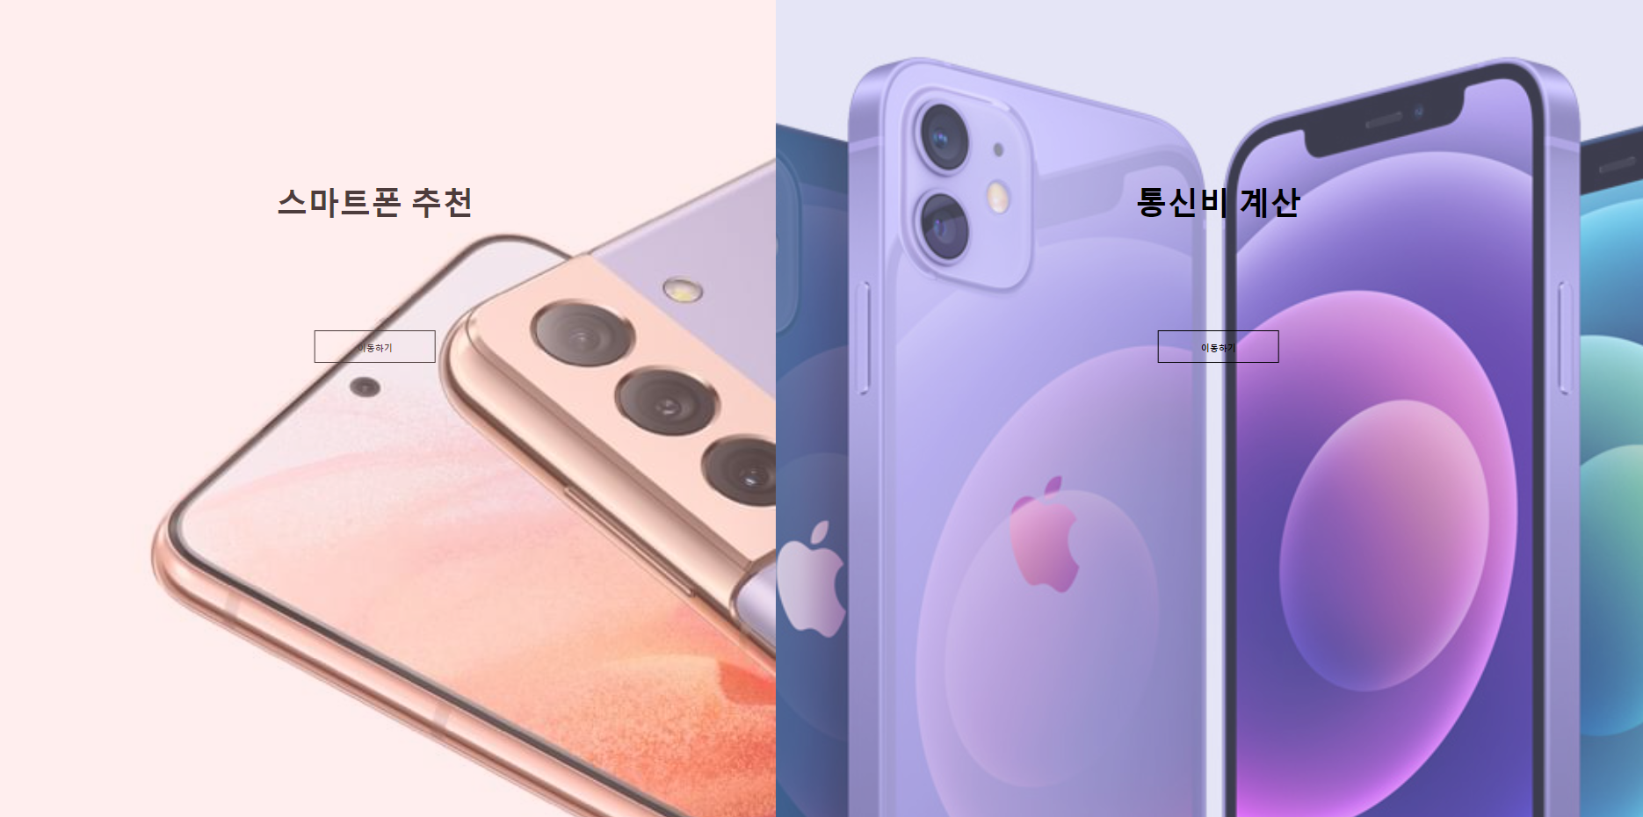
Part 3
프로젝트 핵심 기능
메인 페이지
Notes:
프로젝트의 핵심 기능에 대해 말씀드리겠습니다. 처음 보이는 페이지는 다음과 같으며, 왼쪽의 이동하기를 누르면 스마트기기 추천페이지로, 오른쪽의 이동하기를 누르면 통신비 계산 페이지로 이동합니다.

Slide 5
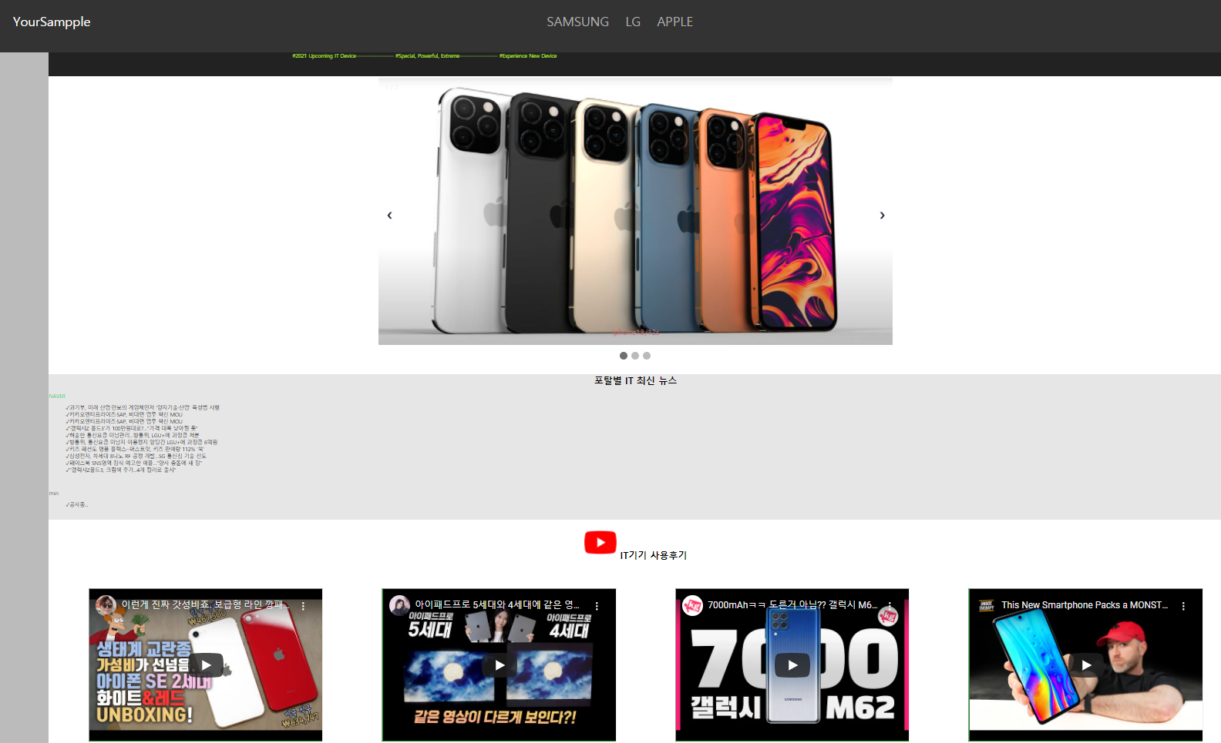
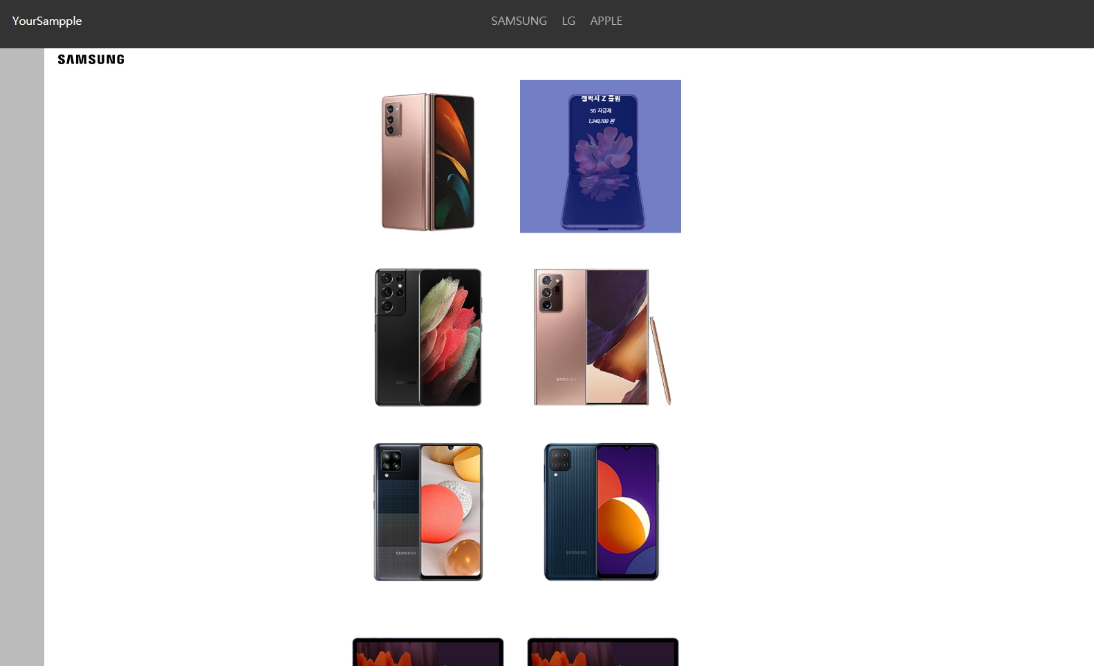
Part 3
프로젝트 핵심 기능
메인 페이지
제조사별 제품 페이지
Notes:
왼쪽의 스마트기기 추천페이지로 이동한다면,메인 페이지에는 전반적인 스마트폰의 사진들을 보며주며, 하단에는 실시간으로 크롤링해오는 네이버 IT뉴스기사 모음이 있습니다. 또한 유튜브의 리뷰영상들도 있습니다. 상단에 삼성,엘지,애플 탭을 누르시면 각 제조사별 제품 페이지를 볼 수 있습니다.

Slide 6
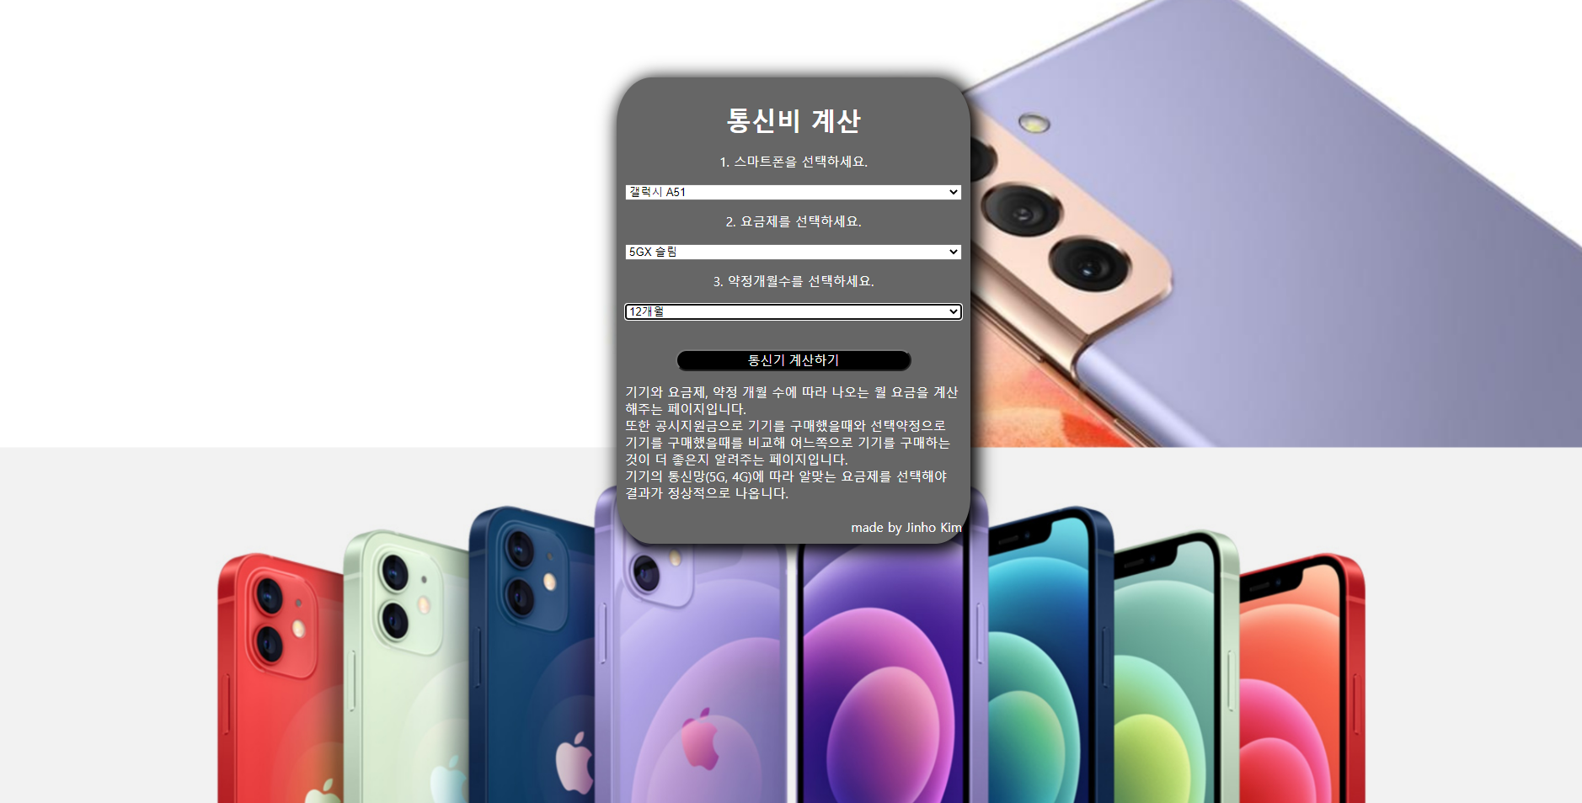
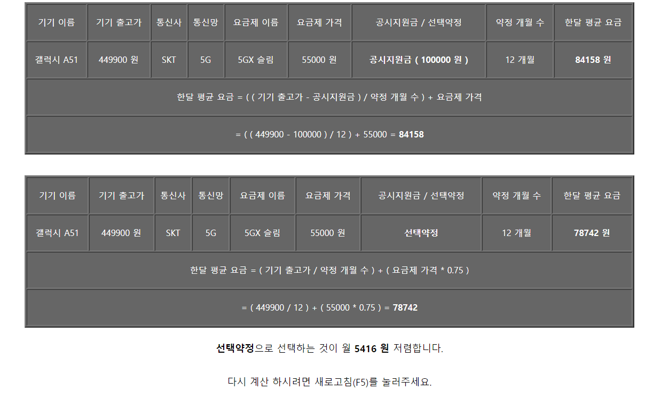
Part 3
프로젝트 핵심 기능
메인 페이지
통신비 계산 결과
Notes:
오른쪽의 통신비 계산 페이지로 들어오시면, 스마트폰의 종류, 통신사별의 요금제, 약정개월수를 입력받을 수 있습니다. 모두 입력하고 통신비 계산하기 버튼을 누르면 오른쪽과 같은 통신비 계산 결과 페이지가 나옵니다. 앞서 입력 받았던 스마트폰의 종류와 출고가, 고른 요금제의 통신사, 통신망, 요금제, 그리고 위 표의 공시지원금은 그 요금제에 맞는 공시지원금이 나오고, 밑 표에 있는 선택약정은 요금제의 25%를 할인해줍니다. 그리고 입력받은 약정개월 수 까지 나타내고 마지막에 한달 평균 요금이 나오며 두 가지 경우 중 저렴한 경우를 화면 하단에 알려줍니다.

Slide 7





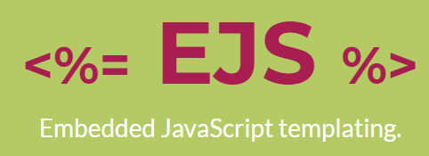

Part 4
프로젝트 아키텍쳐
Domain
Release
Response
Request
Crawling
Rendering
Notes:
프로젝트 아키텍쳐에 대해 말씀드리겠습니다. 프론트엔드는 HTML,CSS,JS를 기반으로 제작하였고, EJS라는 Server-Side Language를 사용하였습니다. 또한 네이버의 IT뉴스기사와 유튜브의 리뷰영상을 nodejs의 express, node-cron, cheerio 등을 이용해 크롤링하였습니다. 이것을 AWS EC2를 사용해 배포하였으며, 도메인을 freenom에서 얻어와 사용하였습니다.

Slide 8
Part 5
결론 및 향후 개선 방안
성과
1. 스마트기기 소개와 네이버 IT뉴스, 유튜브 스마트기기 리뷰영상을 크롤링해 보여줌으로써 스마트기기 선택에 도움을 줌
2. 통신비 계산을 통해 나온 월 평균 요금을 통해 어느 스마트폰을 결정할지, 요금제는 어떤 것을 쓸지, 공시지원금/선택약정 중 어느 것을 고를지, 약정을 얼마나 해야 할지 결정하는데 도움을 줌
문제점
1. 네이버 IT뉴스 크롤링한 부분에서 스마트기기 관련이 아닌 기사들도 나옴
2. 스마트폰별 공시지원금이 주기적으로 바뀌기 때문에 주기적으로 공시지원금 부분을 수정해야함
개선방안
1. IT뉴스 중 스마트기기와 관련된 키워드를 검색 할때 나오는 뉴스 목록들을 크롤링
2. 통신사에서 나오는 공시지원금 DB이나 API가 있으면 적용
Notes:
결론 및 향후 개선 방안에 대해 말씀드리겠습니다. 성과는 스마트기기의 소개와 네이버 IT뉴스, 유튜브 스마트기기 리뷰영상을 크롤링해 보여줌으로써 스마트기기 선택에 도움을 준것과 통신비 계산을 통해 나온 월 평균 요금을 통해 스마트폰과 요금제, 약정개월 수를 합리적으로 고를 수 있게 도움을 준 것입니다. 저희 프로젝트에서 발생한 문제점들은 네이버 IT뉴스를 크롤링한 부분에서 스마트기기 관련이 아닌 기사들도 나온 것과, 요금제의 공시지원금이 주기적으로 바뀌어 주기적으로 직접 수정해야하는 것입니다. 이에 따른 개선방안은 네이버 스마트기기 키워드 별로 크롤링해 기사들을 얻어오는 방식을 생각중이며, 통신사에서 나오는 공시지원금 DB나 API가 있으면 저희 프로젝트에도 적용하는 것입니다.

Slide 9
감사합니다
Notes:
이상으로 발표를 마치겠습니다. 감사합니다.

